Slide 1

3ª SÉRIE
LÍNGUA PORTUGUESA
Outubro /Novembro - 2024

Slide 2
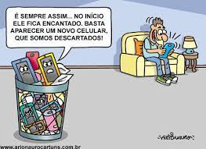
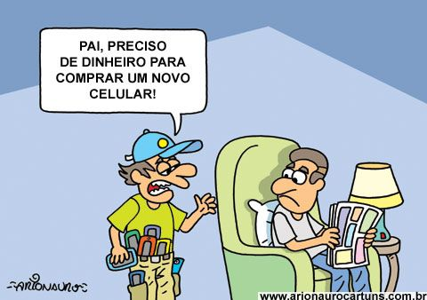
GRUPO DE ATIVIDADES 1
Outubro
Semana 1
Contextualizando o gênero textual, o tema e o campo de atuação
Antes de ler os textos, vamos conversar? Observe as imagens.
TEXTO I TEXTO II
Disponível em: https://br.pinterest.com/pin/535998793149141167/Acesso em: 13 jun. 2024.
Disponível em: https://kr.pinterest.com/pin/534732155757979759/. Acesso em 13 de jun. 2024.

Slide 3
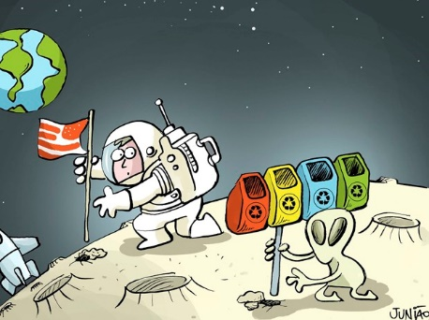
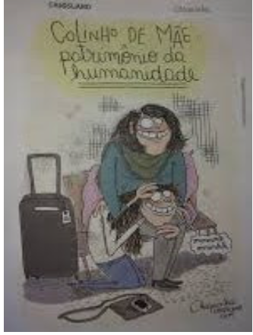
TEXTOIII
TEXTO IV
Disponível em:https://g1.globo.com/pb/paraiba/noticia/2014/06/semana-do-meio-ambiente-na-pb-tem-exposicao-de-cartuns-ecologicos.html. Acesso em: 13 jun. 2024 (adaptado).
Disponível em: https://armazemdetexto.blogspot.com/search/label/CARTUM. Acesso em: 25 jun.2024.

Slide 4
- Você costuma encontrar esse tipo de texto em revistas, jornais, livros ou na internet?
- O que você vê no Texto I e no II?
- Você percebeu que o Texto I e o II apresentam imagens e palavras escritas? Para compreender a mensagem desses dois textos você precisa tanto das imagens quanto das palavras escritas? Por quê?
- O Texto I e o II estão tratando de qual(is) assunto(s)?
- Você sabia que o Texto I e o II são “charges”? O que é uma charge?
- O que você vê no Texto III e IV?
- Você percebeu que no Texto III só tem imagens? Você considera que por meio dessas imagens e da sua leitura de mundo é possível saber de que o texto trata? Que tal arriscar na interpretação para saber qual é o assunto do texto?

Slide 5
Conhecendo os gêneros textuais
O gênero textual “Charge” é jornalístico, centrado em questões da atualidade e reflete, geralmente, o posicionamento editorial do jornal ou do veículo/meio de comunicação. Na charge, é utilizada a imagem como representação visual de fatos recentes, normalmente, contextualizada por uma ou mais notícias dentro do veículo. Na maioria das vezes, são utilizadas na charge, personalidades e figuras públicas, bem como seus comportamentos exagerados ou estilizados para a realização de uma crítica, assim, a charge é repleta de humor e ironia. A charge pode ser construída a partir de uma notícia. Esse gênero textual é o resultado de processos sociais, históricos e culturais impostos à sociedade pela própria necessidade de adequar-se a novas maneiras de consolidar o discurso. A charge é “temporal”, ou seja, é um gênero cuja temática desperta interesse provisório no leitor, uma vez que apresenta de maneira peculiar, fatos evidenciados em determinadas circunstâncias. É, portanto, um gênero cujo texto envelhece rápido, posto que os fatos retratados rapidamente saem de evidência e deixam de interessar ao leitor.

Slide 6
Principais características do gênero textual charge Representa a atualidade / Linguagem verbal e não verbal/ Fator social ou político (ligada à sátira de um fato político e/ou social de relevância) / Posicionamento editorial (normalmente pode retratar o ponto de vista do veículo de comunicação no qual a charge está sendo veiculada) / Circulação (jornais, revistas e internet) / Efemeridade (retrata acontecimentos contemporâneos e passageiros) / Exagero (provoca a vertente humorística; o riso) / Caráter (humorístico, cômico, irônico e satírico) / Ruptura discursiva (final inesperado, trata-se de uma quebra do discurso) / Intertemporalidade (a charge não explica a própria piada). Disponível em: https://www.educamaisbrasil.com.br/enem/lingua-portuguesa/charge. Acesso em: 14 jun. 2024 (adaptado).

Slide 7
O gênero textual “Cartum” é jornalístico, considerado opinativo ou analítico que critica, satiriza e expõe situações por meio do grafismo e humor. Hoje, esse gênero está praticamente em todos os veículos de difusão da informação gráfica, como: revistas, jornais e internet. O cartum aborda “temas universais”, que todo ser humano está sujeito, como sede, fome, injustiça, morte entre outros. E pelo fato desse gênero ser tematicamente universal não necessita de contexto, gancho ou época para ser compreendido. Geralmente, são abordadas questões de “comportamento humano”, mas sem referência a uma personagem específica. O gênero “cartum” é atemporal, isto é, não envelhece. Além disso, pode utilizar balões e onomatopeias, características das histórias em quadrinho. Por meio do cartum, o veículo de comunicação expõe a opinião, ponto de vista em um desenho que pode, ou não, ser acompanhado de legenda. Também pode ser considerado uma forma de levar ao público leitor, de modo rápido e diferenciado, o “debate” sobre temas variados.

Slide 8
Principais características do gênero textual cartum
Gênero textual constituído de linguagem verbal e não verbal / Sátira / Humor / Ironia / Comicidade / Flexibilidade / Imagens atemporais / Entrelaça palavras, imagens e sentido. Assim, o cartum é baseado em crítica cultural e ética, mostrando as personagens, características, singularidades, posições sociais e políticas. O alvo dos cartuns são pessoas desconhecidas. Esse gênero tem a intenção de satirizar principalmente costumes humanos não situados num determinado tempo. Desse modo, o cartum não retrata apenas uma pessoa, mas uma coletividade, um conjunto de informações.
Disponível em:https://www.educamaisbrasil.com.br/enem/lingua-portuguesa/cartum. Acesso em: 25 jun. 2024 (adaptado).

Slide 9
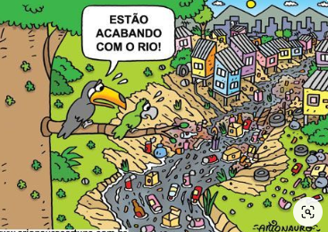
Leia o texto.
Disponível em: https://br.pinterest.com/pin/895371969651621072/. Acesso em: 28 jun. 2024.

Slide 10
2. A “charge e o cartum” são gêneros textuais muito parecidos nas características, porém, ambos são diferentes e para definir esses gêneros, é necessário conhecê-los, e, principalmente, analisar e observar as características predominantes que mais se destacam em cada texto. O texto, em estudo, é uma charge, pois
(a) critica fatos atuais que marcam uma determinada circunstância e evidencia comportamentos exagerados de pessoas que poluem os rios. E para tanto, utiliza a linguagem verbal e não verbal.
(b) satiriza uma situação atemporal que retrata costumes humanos que desrespeitam o meio ambiente.

Slide 11
3. O texto escrito (linguagem verbal) e as imagens (linguagem não verbal), contribuem para compreender a temática. Qual é o assunto/tema desse texto?
4. Qual é a finalidade dessa charge?
5. O gênero “charge” pertence ao campo jornalístico, por quê?

Slide 12
GRUPO DE ATIVIDADES 2
Ampliando os conhecimentos
Para saber mais! “Pessoa gramatical”, também chamada de “pessoa do discurso” ou “pessoa verbal”, são expressões utilizadas para indicar a “posição” que uma pessoa ocupa em um discurso (ato de fala). Essas pessoas são: 1ª pessoa a que fala no discurso, 2ª pessoa com quem se fala e a 3ª pessoa de quem se fala. Todas essas pessoas podem aparecer no singular e no plural. Eu (1ª pessoa do singular) / Tu / Você (2ªs pessoas do singular) / Ele / Ela (3ªs pessoas do plural) / Nós (1ª pessoa do plural) / Vós/ Vocês (2ªs pessoas do plural) / Eles/ Elas (3ªs pessoas do plural).

Slide 13
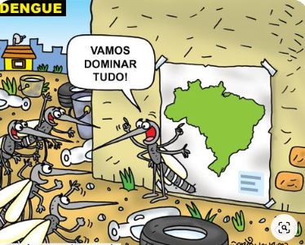
Leia os textos.
Texto I
Disponível em: https://br.pinterest.com/pin/790592909598137717/. Acesso em: 28 jun. 2024.

Slide 14
Texto II
Número de casos de dengue em 2024 mais que triplica em relação ao mesmo período de 2023
O Brasil registrou nas quatro primeiras semanas de 2024 mais de 217 mil casos de dengue, segundo dados atualizados pelo Ministério da Saúde nesta terça-feira (30). O número é mais que o triplo de notificações do mesmo período em 2023: 65.366.
O painel de monitoramento de arboviroses do governo contabilizou 15 mortes pela doença neste ano e 149 óbitos seguem em investigação. Em 2023, 41 mortes foram registradas.
🦟🦟🦟 Considerada pelo ministério como a arbovirose urbana mais prevalente nas Américas, principalmente no Brasil, a dengue é transmitida pela picada da fêmea do mosquito Aedes aegypti. [...]
Disponível em:https://g1.globo.com/saude/noticia/2024/01/30/número-de-casos-de-dengue-em-2024-e-quase-o-triplo-do-registrado-no-mesmo-periodo-do-ano-passado.ghtml. Acesso em: 28 jun. 2024.
6. Descreva e explique o que aparece no texto I?
7. No texto I, a palavra “DENGUE” está escrita em caixa alta na cor amarela. O que essa construção proposital priorizando a cor pode indicar, nesse contexto?

Slide 15
8. O texto I estabelece alguma relação com o texto II? Qual? O texto II pode embasar a construção do texto I, considerando as características do gênero textual charge?
9. Aponte qual é o significado da palavra “dominar”, segundo o dicionário, que melhor define o sentido contextual empregado no texto I.
( ) “ter grande ascendência” ( ) “autoridade sobre” ( ) “conhecer e saber empregar com proficiência”
10. A charge (texto I) apresenta humor/ironia? Justifique.

Slide 16
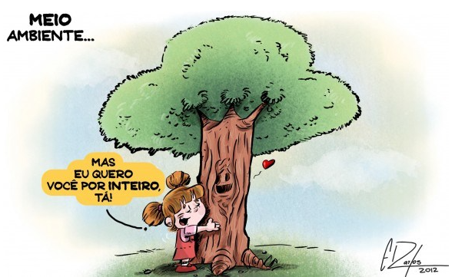
Leia o texto.
Disponível em: https://urbecarioca.com.br/requiem-para-o-verde-carioca-de-sonia-peixoto/. Acesso em: 28 jun. 2024.

Slide 17
11. O texto em análise é um “cartum”. Aponte V para verdadeiro e F para falso, considerando as características desse gênero.
( ) É um gênero que não envelhece, ou seja, ele é atemporal.
( ) Esse gênero textual é jornalístico, porque é opinativo ou analítico.
( ) Na construção desse texto não pode ser utilizado balões, nem onomatopeias.
( ) É um gênero que critica, satiriza, expõe situações por meio do humor e grafismo.
( ) Pode aparecer praticamente em todos os veículos/meios de informação, como revista, jornal, internet.
( ) Esse gênero aborda temas universais, isto é, aqueles que todo ser humano está sujeito, como fome, injustiça etc.

Slide 18
Para saber mais! Sugestão: peça ajuda ao seu(sua) professor(a) e pesquise sobre os “Tipos de Pronomes”: (Pronomes Pessoais – incluem os de Tratamento) / (Pronomes Possessivos) / (Pronomes Demonstrativos) / (Pronomes Indefinidos ) / (Pronomes Relativos) / Pronomes Interrogativos).
12. A articulação textual é o atributo decorrente de um texto estruturado de maneira coesa, ou seja, com ideias encadeadas, coerentes e com a progressão adequada. Esse aspecto pode ter como foco, o uso de pronomes, preposições, conjunção e outras classes gramaticais. Considere o trecho “Mas eu quero você por inteiro, tá!” e responda o que se pede:
a) O Pronome é uma classe de palavras variável cuja finalidade é substituir ou determinar (acompanhar) um substantivo. Ele se classifica em razão dessas funções. Aquele que substitui o nome é chamado de pronome substantivo, e o que o determina (acompanha) é o pronome adjetivo. Em ‘eu quero’, tem-se

Slide 19
( ) pronome do caso oblíquo, terceira pessoa do singular e um verbo no tempo presente do modo subjuntivo.
( ) pronome pessoal do caso reto, primeira pessoa do singular e um verbo no tempo presente do modo indicativo.
b) As pessoas do discurso são definidas pelo seu posicionamento frente ao ato de comunicação, ou seja: primeira, representando aquela que fala (eu/nós); segunda, representando aquela com quem se fala (tu/vós/você, senhor); e a terceira, é demarcada por aquela de quem se fala (ele/eles/ela/elas). A palavra ‘você’ faz referência a qual pessoa do discurso?

Slide 20
c) O “contexto” é o conjunto de elementos textuais que ajudam o receptor da mensagem a compreendê-la. Esses elementos caracterizam o texto, que é uma comunicação de ideias expressas, normalmente, por palavras escritas. A relação entre “texto e contexto” é fundamental para a mensagem ser transmitida e compreendida. A expressão ‘por inteiro’ nesse contexto significa
( ) na sua totalidade ( ) na sua parcialidade
d) O uso dos verbos tem uma grande importância e se faz necessário em todo o “tempo e lugar.” O verbo é uma classe de palavra que indica ação, acontecimento ou estado e deve ser flexionado de acordo com o número, a pessoa, o tempo, o modo e a voz. Nesse trecho, o verbo ‘quero’ indica uma/um
( ) ação ( ) estado ( ) fenômeno da natureza

Slide 21
e) Os indivíduos podem usar a linguagem “formal ou informal” dependendo do contexto comunicativo. A linguagem formal está ligada ao uso de normas gramaticais, a linguagem informal é usada de modo mais livre. A palavra ‘tá’ é um exemplo da linguagem
( ) formal ( ) informal
f) A palavra Mas , nesse contexto, estabelece uma ideia de
(A) causa.
(B) condição.
(C) oposição.
(D) conclusão.
(E) explicação

Slide 22
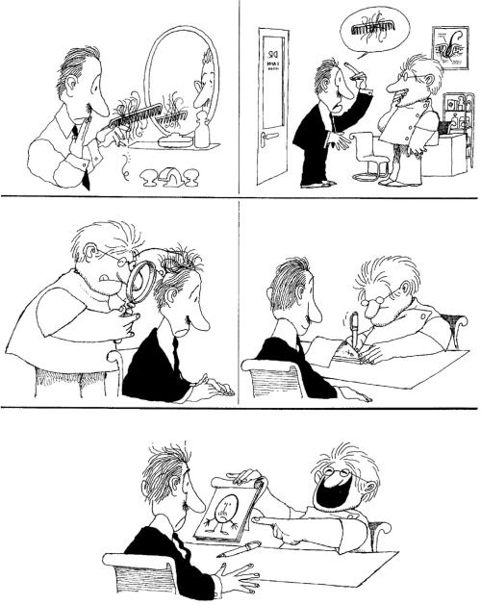
Leia o texto.
Disponível em: https://ensinarhoje.com/interpretacao-de-cartum-com-respostas/#google_vignette. Acesso em: 28 jun.2024.

Slide 23
13. Esse cartum apresenta apenas imagens, ou seja, a linguagem não verbal. Analise as imagens, os gestos, as expressões fisionômicas dentre outros aspectos. O texto, em estudo, foi construído para
( ) divertir o leitor partindo de uma situação inusitada.
( ) divulgar informações a respeito da queda de cabelo.
( ) esclarecer o leitor como acontece a queda de cabelo.
14. Elabore uma frase que interprete o segundo quadrinho.
15. A personagem (suposto paciente) relata o problema ao médico, que pega um papel e uma caneta. O que a personagem / “paciente” pensou que o médico estava fazendo?

Slide 24
16. Ao invés da receita, o que o médico fez?
17. No quinto quadrinho, o médico mostra à personagem (paciente) o desenho de um suposto homem sem cabelos. Qual é a mensagem implícita que o médico quis passar ao “paciente”?
18. Considere o contexto e a expressão fisionômica da personagem (paciente). Como ela ficou? Ou se sentiu?
19. Em qual quadrinho predomina o humor do texto? Justifique.

Slide 25
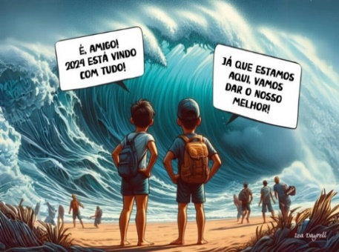
Leia o texto.
Disponível em: https://jornalcapitalfederal.com.br/2024/01/04/charge-2024-esta-chegando-com-tudo/. Acesso em: 02 jun. 2024.

Slide 26
20. Aponte V para verdadeiro e F para falso considerando as características presentes nessa “charge.”
( ) Mostra um assunto atemporal.
( ) Retrata um acontecimento passageiro.
( ) O veículo/meio de circulação desse texto é um jornal.
( ) Representa a atualidade, momento da virada do ano).
( ) Apresenta a linguagem verbal e não verbal, e, nesse caso, tem a presença dos balões.
( ) Evidencia aspectos satíricos, pois o texto, implicitamente, critica como algumas pessoas reagem.
21. Na língua, existem palavras/expressões que são utilizadas para chamar, interpelar o interlocutor do discurso, são os “vocativos.” Transcreva do texto a expressão que evidencia um vocativo.

Slide 27
22. A expressão com tudo é formada pela preposição ‘com’ e pelo pronome indefinido ‘tudo’ e transmite no texto uma noção/ideia. Qual?
23. A compreensão dos textos é uma atividade de interação de produção de sentidos. Os elementos conectores ou articuladores textuais/discursivos são responsáveis por estabelecer a ligação/conexão entre as partes que compõem a materialidade do texto. No trecho “Já que estamos aqui, vamos dar o nosso melhor!”, a expressão ‘Já que’ pode ser substituída no texto por quais articuladores?
( ) Por isso ( ) Visto que ( ) Dado que ( ) Sendo que ( ) Uma vez que ( ) À medida que

Slide 28
24. Os elementos articuladores, que são marcadores de “coesão”, facilitam a progressão lógica das ideias, evitando a sensação de desordem e fragmentação. Esses elementos podem estabelecer muitas relações, como adição, oposição, comparação, concessão, condição, explicação, finalidade, proporção, causa/consequência entre outras. Na charge, qual é a relação estabelecida pelo emprego da expressão Já que?
25. Nesse contexto textual, como a expressão vamos dar o nosso melhor! pode ser interpretada?

Slide 29
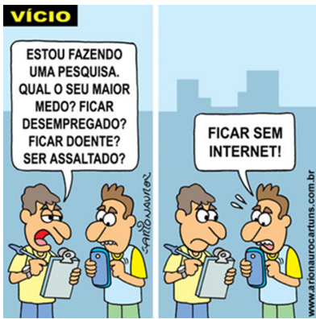
GRUPO DE ATIVIDADES 3
Semana 2
Sistematizando os conhecimentos
Leia o texto.
Texto I
Disponível em: https://questoes.grancursosonline.com.br/questoes-de-concursos/atualidades-e-conhecimentos-gerais/2408175. Acesso em: 04 jul. 2024.

Slide 30
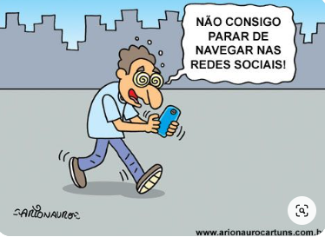
Texto II
Disponível em:https://br.pinterest.com/pin/895371969654435399/. Acesso em 04 de jul. 2024.

Slide 31
27. O Texto I tem relação com o Texto II quanto ao assunto?
28. Todo texto tem uma ou mais funções da linguagem. Essas funções são seis: “Emotiva”- predomina a expressão/subjetividade de um eu. “Referencial” - objetividade da informação. “Poética” - linguagem carregada de literariedade. “Apelativa” - predomina a persuasão/convencimento. “Conativa”- abre um canal de comunicação. “Metalinguística”- explica a própria língua. No Texto II predomina a função da linguagem
(A) poética.
(B) emotiva.
(C) apelativa.
(D) referencial.
(E) metalinguística.

Slide 32
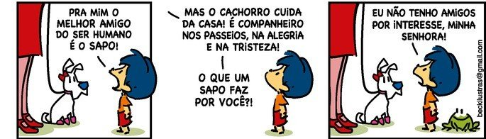
Leia o texto.
Disponível em: https://www.significados.com.br/charge-e-cartum/. Acesso em: 02 jun. 2024.

Slide 33
29. O cartum de Alexandre Beck, invoca uma reflexão atemporal sobre o/a
(A) papel da amizade.
(B) companheirismo do cachorro.
(C cuidado que um cão tem ao vigiar uma casa.
(D) jogo de interesse que as pessoas têm umas com as outras.
(E) comparação a respeito da amizade entre humanos e animais.

Slide 34
30. Na língua/linguagem é importante considerar as variações naturais de uma língua que diferenciam da norma padrão em função do contexto social, região ou momento histórico em que um falante ou grupo social se insere. No trecho “Pra mim o melhor amigo do ser humano é o sapo!”, a palavra destacada é um exemplo de linguagem
(A) formal da língua portuguesa.
(B) jornalística imparcial e objetiva.
(C ) informal, espontânea e cotidiana.
(D) poética carregada de plurissignificação.
(E) técnica restrita a uma área de conhecimento.

Slide 35
31. Pesquise qual é o termo isolado da oração que não é parte do sujeito e nem do predicado e que serve para chamar a atenção do interlocutor. Agora responda: No trecho “Eu não tenho amigos por interesse, minha senhora!”, a expressão destacada nesse contexto, recebe o nome de quê? Justifique.
32. Nos textos/gêneros diversos a “progressão textual” é o processo pelo qual o texto se constrói, com a introdução de informação nova, ligada/conectada à informação que já é do conhecimento do leitor ou que lhe é fornecida no próprio texto. Afinal, em um texto não pode haver apenas repetição de ideias. Assim, a progressão textual está ligada aos recursos utilizados para a articulação das informações no texto. Já a “progressão temática” está aliada ao assunto do texto, à capacidade de sequenciar ideias, amarradas a uma mesma rede de sentidos. Considerando o trecho “Mas o cachorro cuida da casa! É companheiro nos passeios, na alegria e na tristeza!”, os termos destacados articulam as informações na progressão do texto e estabelecem respectivamente as relações de

Slide 36
( ) oposição e adição. ( ) conclusão e causa. ( ) explicação e finalidade.
33. Os termos destacados no enunciado da atividade 30 podem ser substituídos, sem alteração de sentido por
( ) porém / e também. ( ) portanto / bem como. ( ) porque / além da.

Slide 37
Para saber mais! A intertextualidade é a presença de um texto dentro de outro texto. Ela pode se manifestar de modo “explícito”, permitindo que o leitor identifique a presença de outros textos, ou de modo “implícito”, sendo identificada somente por quem já conhece a referência. E a interdiscursividade: um discurso dentro de outro discurso, ou seja, é a relação entre discursos cujo sentido de um discurso é produzido, retomado ou complementado por outro.
Leia o texto.

Slide 38
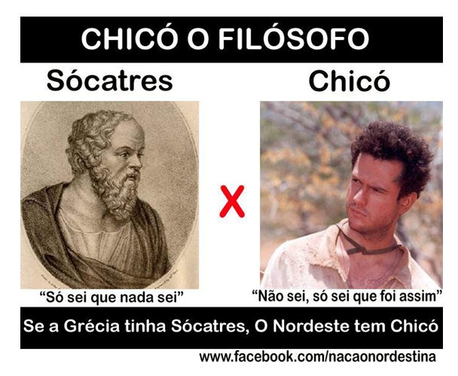
Disponível em: http://www.facebook.com/photo.php?fbid=359002924132950&set=a.306157526084157.82461.306125182754058&type=3&theater. Acesso em: 08 jul. 2024

Slide 39
Para saber mais! Existe “intertextualidade” também com finalidade “satírica”, tanto as charges quanto os cartuns se valem muito desse recurso. No texto em estudo, tem-se a referência a dois personagens: o filósofo Sócrates, do período clássico da Grécia Antiga e Chicó, personagem do filme “Auto da Compadecida”. A referência às duas entidades cumpre uma função textual-discursiva de comparar Chicó a Sócrates. A citação também é uma forma de reafirmar a identidade nordestina: “Se a Grécia tinha Sócrates, o Nordeste tem Chicó.” Nesse cartum, Chicó é comparado a Sócrates.

Slide 40
34. Considerando o contexto textual do cartum, a linguagem verbal e não verbal, a sátira, a flexibilidade, as imagens e as duas citações atemporais, pode-se dizer que há uma intertextualidade: “Não sei, só sei que foi assim”, na perspectiva artística e satírica do gênero, portanto, constitui um argumento de
(A) princípio.
(B) autoridade.
(C) comprovação.
(D) senso comum.
(E) causa/consequência.

Slide 41

35. QUESTÃO 135 – (ENEM - 2011)
Estudante, para chegar à resposta da questão 135 (Enem), além da leitura analítica do texto, é necessário considerar o gênero textual, bem como compreender o enunciado: “Nesse cartum, o artista lança mão do recurso da intertextualidade para construir o texto. Esse recurso se constitui pela presença de informações que remetem a outros textos. O emprego desse recurso no cartum revela uma crítica”. Atente também para palavras/expressões-chave como: ‘presença de informações’ / ‘recurso da intertextualidade’/ ‘revela uma crítica’. Perceba que há uma referência na “charge” à previsão do tempo (linguagem verbal e não verbal), é citado “mortos e feridos” será que isso faz o leitor refletir sobre problemas de segurança pública no país? Violência diária?

Slide 42
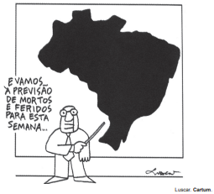

Slide 43
Nesse cartum, o artista lança mão do recurso da intertextualidade para construir o texto. Esse recurso se constitui pela presença de informações que remetem a outros textos. O emprego desse recurso no cartum revela uma crítica
(A) à qualidade da informação prestada pela mídia brasileira.
(B) aos altos níveis de violência no país veiculados pela mídia.
(C) à imparcialidade dos telejornais na veiculação de informações.
(D) à ausência de critérios para divulgação de notícias em telejornais.
(E) ao incentivo da mídia a atos violentos na sociedade.
Disponível em: https://download.inep.gov.br/educacao_basica/enem/ppl/2011/PPL_ENEM_2011_06_CINZA.pdf. Acesso em: 9 jul. 2024.

Slide 44
Estudante, para chegar à resposta da questão 132 (Enem), além da leitura analítica do texto, é necessário considerar o gênero textual, bem como compreender o enunciado: “A situação social em que o falante está inserido é determinante para o uso da língua. Dessa forma, cabe ao usuário adequar-se a cada contexto, a seus condicionantes: formalidade/informalidade, intimidade/hierarquias etc. Considerando-se a situação comunicativa, há, na charge,” . Observe no enunciado palavras como: ‘situação social’ / ‘uso da língua’ / ‘situação comunicativa’, perceba também nas personagens o uso de registro da língua, bem como a concordância entre sujeito e verbo.

Slide 45
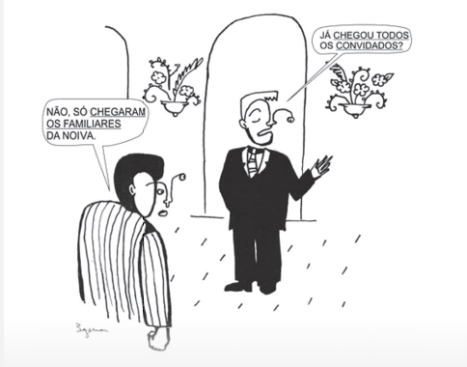
36. QUESTÃO 132 – (ENEM - 2011)
Disponível em: https://download.inep.gov.br/educacao_basica/enem/ppl/2011/PPL_ENEM_2011_06_CINZA.pdf. Acesso em 9 de jul. 2024.

Slide 46
A situação social em que o falante está inserido é determinante para o uso da língua. Dessa forma, cabe ao usuário adequar-se a cada contexto, a seus condicionantes: formalidade/informalidade, intimidade/hierarquias etc. Considerando-se a situação comunicativa, há, na charge,
(A) displicência de ambos os falantes, já que desconsideram a situação em que estão inseridos e usam um registro inadequado ao contexto.
(B) dualidade de registros entre os dois falantes, já que ambos usam regras distintas quanto à concordância.
(C) inobservância do personagem vestido de preto quanto à informalidade da situação e o consequente uso de um registro bastante formal.
(D) inadequação, do ponto de vista da norma padrão, do registro de um e de outro falante.
(E) consenso entre os registros dos dois falantes no tocante à norma padrão, já que ambos usam as mesmas regras de regência.

Slide 47
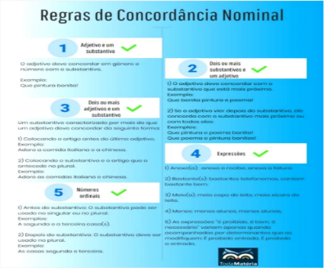

Semana 3
Contextualizando o gênero textual, o tema e o campo de atuação
Antes de ler os textos, vamos conversar? Observe os textos a seguir.
TEXTO I
TEXTO II

Slide 48
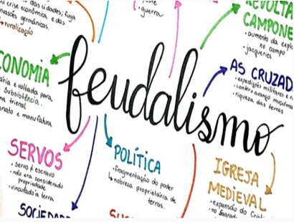
TEXTO III
Disponível em: https://www.todamateria.com.br/como-fazer-resumo/. Acesso em: 10 jul. 2024.

Slide 49

TEXTO IV
Os Sertões Inicialmente, Euclides foca na descrição do Sertão, o local onde será desenvolvido o enredo. Aponta para aspectos da paisagem desde o relevo, a fauna, a flora e o clima árido. Segundo ele, a paisagem do local distante do litoral, indica a exploração do homem durante anos. Já na primeira parte da obra ele aborda sobre os habitantes do local, o sertanejo e o jagunço, os quais fazem parte dessa paisagem. Sendo assim, nesse primeiro momento, apresenta uma região separada geográfica e temporalmente do resto do país. Na segunda parte da obra “O Homem”, Euclides enfoca sobretudo, na descrição do sertanejo, do jagunço e do cangaceiro, bem como na resistência do povo em relação à terra, analisando, por conseguinte, a figura do líder do Arraial de Canudos, Antônio Conselheiro, desde sua genealogia e objetivos. Nesse momento da obra, notamos o determinismo racial, já que Euclides abrange as questões raciais que englobam o índio, português, negro, também formadas por sub-raças, o mestiço. Sendo, portanto, o homem o fruto do meio em que vive. Na Terceira parte da obra “A luta”, o autor descreve os embates que ocorreram entre o sertanejo (considerados os bandidos do sertão) e o exército nacional do Brasil. Aborda sobre as quatro expedições realizadas pelo exército nacional, enviados para destruir o Arraial de Canudos, que contava com cerca de 20 mil habitantes. A história termina com o trágico desfecho e a destruição de Canudos. Disponível em:https://www.todamateria.com.br/os-sertoes-de-euclides-da-cunha/. Acesso em 10 de jul. 2024.

Slide 50
- Você costuma ler ou produzir textos dessa forma?
- O que destaca no Texto I, no Texto II e no Texto III?
- Ao comparar o Texto IV com os Textos I, II e III o que se observa?
- Você sabe qual é o gênero desses textos?
- Você percebeu que são textos resumidos?
- Todos os textos apresentados são exemplos de tipos de resumos. Por quê?
- Qual é o assunto do Texto IV?

Slide 51
Conhecendo o gênero textual
O gênero textual “Resumo” é uma produção textual que apresenta, de maneira fiel, as ideias presentes em outro texto. Ele tem por finalidade, como o próprio nome diz, resumir para o leitor o conteúdo apresentado no material original. Por isso, esse resumo precisa apresentar uma linguagem concisa e objetiva, além de ser predominantemente impessoal.
Disponível em:https://brasilescola.uol.com.br/redacao/resumo-texto.htm. Acesso em 10 de jul.2024 (adaptado).

Slide 52
Em outras palavras, o resumo é a compilação (seleção) de informações mais relevantes de um texto original e não uma cópia. Podemos fazer o resumo de um livro, capítulo, conto, artigo, dentre outros. Alguns especialistas apontam que o resumo deve conter pelo menos 30% do documento original, ou seja, se um texto apresenta 10 páginas, o resumo deverá conter 3 laudas. Sem que notemos, utilizamos o resumo de diversas maneiras no dia a dia. Isso acontece, sobretudo, na linguagem informal, quando contamos um fato para os amigos, um filme que passou na televisão, o capítulo da novela ou do seriado, a aula em que não estivemos ou um livro que lemos e queremos indicar. [...]
Disponível em:https://www.todamateria.com.br/como-fazer-resumo/. Acesso em 10 de jul. 2024 (adaptado).

Slide 53
Para saber mais!
O Resumo escolar em geral, apresenta a síntese de conteúdo de um texto ou uma obra. Deve ser conciso, apresentando ideias bem organizadas e hierarquizadas, devendo-se evitar interpretações pessoais , bem como comentários críticos. Resumir não é saltear trechos do texto-fonte e fazer cópia, muito menos copiar o começo de cada parágrafo. É necessário compreender o sentido global do texto, para que se possa elaborar/escrever bons resumos. Normalmente se fala em três tipos de resumo: “indicativo”, “informativo” e “crítico”. O indicativo, mostra os pontos relevantes de um texto. O resumo informativo, apresenta de modo suficiente informações para que o leitor possa definir a conveniência da leitura de todo o texto. E o resumo crítico, é elaborado com análise do texto e com opiniões.

Slide 54
Leia o texto.
Resumo – Lixo Extraordinário
O filme mostra a vida difícil de pessoas que vivem literalmente no lixo e que dependem dele para a sobrevivência. O artista, que nasceu na classe média baixa paulistana e hoje é um dos maiores expoentes das artes visuais no mundo, trabalha com colagens e montagens de materiais diversos para formar retratos. Na proposta Lixo Extraordinário, Vik resolveu chamar a atenção simultaneamente para o problema ambiental do lixo e social das condições de trabalho dos catadores de Gramacho. Como forma de dar voz e visibilidade aos trabalhadores do lixo, retratou-os como personagens com montagens gigantes feitas de resíduos do próprio aterro.
Disponível em:https://www.corais.org/cmcjrobotica/node/86323. Acesso em 10 de jul.2024(adaptado).

Slide 55
2. Qual é o público-alvo desse texto?
3. Esse texto foi escrito com qual finalidade?
4.O texto em estudo é um “Resumo”, pois
( ) é um texto que não apresenta opiniões.
( ) condensa as principais ideias do filme “Lixo Extraordinário.”
( ) resume o filme utilizando uma linguagem clara, concisa e objetiva.
( ) é um texto que mantém a estrutura lógica e preserva a ideias secundárias.

Slide 56
5. No trecho “O filme mostra a vida difícil de pessoas que vivem literalmente no lixo e que dependem dele para a sobrevivência.”, nesse contexto, a palavra ‘literalmente’ pode ser substituída, sem alteração de sentido por
( ) completamente ( ) parcialmente ( ) corajosamente
6. No trecho “O artista, que nasceu na classe média baixa paulistana e hoje é um dos maiores expoentes das artes visuais no mundo, trabalha com colagens e montagens de materiais diversos para formar retratos.”:
a) o termo ‘que’ pode ser substituído por
.

Slide 57
( ) o qual ( ) cujo ( ) ao qual
b) o termo ‘para’ estabelece, nesse contexto, uma relação de
( ) explicação ( ) conformidade ( ) finalidade
Leia o texto (fragmento)
O QUINZE – Rachel de Queiroz (Resumo) – Parte 1
Em sua obra de estreia, autora harmoniza o social e o psicológico no drama dos retirantes.
Publicado em 1930, o romance O Quinze, de Rachel de Queiroz, não desfez o contraste que ainda hoje persiste entre o êxito da estreia e a “singularidade mediana” com que superou o naturalismo provinciano de um romance como A Fome (1890), de Rodolfo Teófilo, por exemplo, mas não a estrutura fragmentária da narrativa de A Bagaceira (1928), de José Américo de Almeida, inegavelmente marcado pela escrita elíptica dos modernistas, Oswald de Andrade à frente. [...]

Slide 58
Daí a nova atitude que o romance assume frente ao drama dos retirantes da seca, vistos agora de uma perspectiva que harmoniza o social e o psicológico sem perder o foco de entrada para alguns temas políticos da maior importância para a época, entre eles o da afirmação social da mulher (no caso, a protagonista Conceição) naquele contexto difícil e sabidamente adverso.
Sob este aspecto, se é correto dizer, como o fez a melhor crítica, que a heroína do Quinze em última instância investiga e interroga o seu destino, a verdade é que, visto a partir dele, o drama social dos flagelados parece diluir-se no pano de fundo da paisagem calcinada que a linguagem de Rachel de Queiroz recupera de um ângulo lírico e alusivo, mas cheio de verdade e corrosão. [...]
Disponível em:https://www.mundovestibular.com.br/blog/o-quinze-rachel-de-queiroz-resumo. Acesso em 12 de jul. 2024.
7. Esse texto é o resumo de um
( ) livro ( ) filme ( ) seriado ( ) artigo científico ( ) capítulo de novela

Slide 59
8. O texto em estudo foi escrito com qual objetivo?
(A) Resumir o livro “O QUINZE” – Parte 1 – da escritora Rachel de Queiroz.
(B) Informar sobre a publicação do romance, O Quinze, de Rachel de Queiroz.
(C) Avaliar a produção literária da primeira mulher a ingressar na Academia Brasileira de Letras.
(D) Expor um ponto de vista a respeito da contribuição da literatura dedicada às secas do Nordeste.
(E) Narrar os acontecimentos dramáticos envolvendo os aspectos sociais e psicológicos dos retirantes.

Slide 60
GRUPO DE ATIVIDADES 2
Ampliando os conhecimentos
Para saber mais! Importância do resumo O resumo é um gênero textual importante por diversos motivos, entre os quais: Facilita a compreensão de textos: o resumo ajuda a compreender as principais ideias de um texto, mesmo que o leitor não tenha tempo ou disposição para ler o texto completo. Auxilia na pesquisa: o resumo pode ser utilizado como uma ferramenta de pesquisa, para obter informações sobre um determinado tema. Contribui para a divulgação do conhecimento: o resumo pode ser utilizado para divulgar o conhecimento de um texto original para um público mais amplo. Disponível em: https://www.profnelsonjr.com/post/genero-textual-resumo. Acesso em: 12 jul. 2024.

Slide 61
9. Com base no que você já estudou sobre o gênero, construa uma definição para “Resumo.”
10. No trecho “Publicado em 1930, o romance O Quinze, de Rachel de Queiroz, não desfez o contraste que ainda hoje persiste entre o êxito da estreia e a “singularidade mediana”, predomina uma linguagem subjetiva ou objetiva? Justifique retomando características do gênero em estudo.
11. Qual é a “função da linguagem” que predomina no trecho mencionado na atividade 10?
12. Considerando a coerência e coesão, mostre qual é a relação estabelecida pelas palavras destacadas nos trechos a seguir.
a) “...em que a complicação – segundo Schmidt – pretendia esconder a mediocridade irremediável da alma”.

Slide 62
b)“ Afinal, à medida que cresce o drama dos retirantes, aumenta em razão equivalente o drama do coração ferido de Conceição, que vem para o centro da cena e oblitera o martírio dos mutilados em marcha batida para fora do romance.”
c)“Lá estão os vaqueiros João das Marrecas, Chico Pastora e Zé Bernardo, lá também a velha Inácia e Dona Maroca das Aroeiras, proprietárias ingênuas...”
13. Coloque V para verdadeiro e F para falso considerando as principais características do gênero resumo.
( ) Predominância de fatos e conceitos originais.
( ) Predominância da impessoalidade.
( ) Predominância da objetividade.
( ) Predominância da subjetividade.

Slide 63
( ) Fidedignidade ao texto original.
( ) Leitura fluida e compreensível.
( ) Opiniões pessoais.
( ) Clareza e coesão.
( ) Concisão.
Leia o texto.
RESUMO
O Exame Nacional do Ensino Médio, (ENEM), foi instituído, em 1998, com o objetivo fundamental de avaliar o desempenho dos alunos, ao término da escolaridade básica, para aferir o desenvolvimento de competências fundamentais ao exercício pleno da cidadania.

Slide 64
A disseminação/indução desta noção promovida pelo Enem, em acordo com as diretrizes curriculares do ensino médio, desloca a ênfase da transmissão do conhecimento escolar para o desenvolvimento de competências. Através de uma perspectiva dialética de reflexão, buscamos orientar a leitura, sobre este processo, a partir das contradições analíticas verificadas entre sua formulação teórica, sua implementação na prática e o contexto educacional no qual se busca produzir os seus efeitos.
Palavras-chave: educação, competências, cidadania.
Disponível em: https: https://abrir.link/rtKBP Acesso em: 12 jul. 2024.

Slide 65
14. O texto em estudo, é um exemplo de um resumo acadêmico muito utilizado nas instituições de ensino superior. Os resumos acadêmicos condensam a pesquisa, a metodologia, resultados e conclusões, fornecendo uma visão geral do estudo. Relendo esse resumo marque a seguir, qual é o assunto/tema desse texto.
( ) O Exame Nacional do Ensino Médio foi criado para avaliar o desempenho dos estudantes.
( ) O Enem foi instituído em 1998 e suas diretrizes curriculares são direcionadas só para o ensino médio.
( ) O Enem e o desenvolvimento de competências no contexto da educação para o trabalho e a cidadania.

Slide 66
GRUPO DE ATIVIDADES 3
Semana 4
Sistematizando os conhecimentos
Leia o texto.
Uma vela para Dario
Dalton Trevisan
Dario vem apressado, guarda-chuva no braço esquerdo. Assim que dobra a esquina, diminui o passo até parar, encosta-se a uma parede. Por ela escorrega, senta-se na calçada, ainda úmida de chuva. Descansa na pedra o cachimbo.
Dois ou três passantes à sua volta indagam se não está bem. Dario abre a boca, move os lábios, não se ouve resposta. O senhor gordo, de branco, diz que deve sofrer de ataque.

Slide 67
Ele reclina-se mais um pouco, estendido na calçada, e o cachimbo apagou. O rapaz de bigode pede aos outros se afastem e o deixem respirar. Abre-lhe o paletó, o colarinho, a gravata e a cinta. Quando lhe tiram os sapatos, Dario rouqueja feio, bolhas de espuma surgem no canto da boca.
Cada pessoa que chega ergue-se na ponta dos pés, não o pode ver. Os moradores da rua conversam de uma porta a outra, as crianças de pijama acodem à janela. O senhor gordo repete que Dario sentou-se na calçada, soprando a fumaça do cachimbo, encostava o guarda-chuva na parede. Mas não se vê guarda-chuva ou cachimbo a seu lado.

Slide 68
A velhinha de cabeça grisalha grita que ele está morrendo. Um grupo o arrasta para o táxi da esquina. Já no carro a metade do corpo, protesta o motorista: quem pagará a corrida? Concordam chamar a ambulância. Dario conduzido de volta e recostado à parede não tem os sapatos nem o alfinete de pérola na gravata.
Alguém informa da farmácia na outra rua. Não carregam Dario além da esquina; a farmácia no fim do quarteirão e, além do mais, muito peso. É largado na porta de uma peixaria. Enxame de moscas lhe cobrem o rosto, sem que façam um gesto para espantá-las.
Ocupado o café próximo pelas pessoas que apreciam o incidente e, agora, comendo e bebendo, gozam as delícias da noite. Dario em sossego e torto no degrau da peixaria, sem o relógio de pulso.
Um terceiro sugere lhe examinem os papéis, retirados com vários objetos de seus bolsos e alinhados sobre a camisa branca. Ficam sabendo do nome, idade, sinal de nascença. O endereço na carteira é de outra cidade.

Slide 69
Registra-se correria de uns duzentos curiosos que, a essa hora, ocupam toda a rua e as calçadas: é a polícia. O carro negro investe a multidão. Várias pessoas tropeçam no corpo de Dario, pisoteado dezessete vezes.
O guarda aproxima-se do cadáver, não pode identificá-lo os bolsos vazios. Resta na mão esquerda a aliança de ouro, que ele próprio quando vivo só destacava molhando no sabonete. A polícia decide chamar o rabecão.
A última boca repete. Ele morreu, ele morreu. A gente começa a se dispersar. Dario levou duas horas para morrer, ninguém acreditava estivesse no fim. Agora, aos que alcançam vê-lo, todo o ar de um defunto.
Um senhor piedoso dobra o paletó de Dario para lhe apoiar a cabeça. Cruza as mãos no peito. Não consegue fechar olho nem boca, onde a espuma sumiu. Apenas um homem morto e a multidão se espalha, as mesas do café ficam vazias. Na janela alguns moradores com almofadas para descansar os cotovelos.
)

Slide 70
Um menino de cor e descalço vem com uma vela, que acende ao lado do cadáver. Parece morto há muitos anos, quase o retrato de um morto desbotado pela chuva.
Fecham-se uma a uma as janelas. Três horas depois, lá está Dario à espera do rabecão. A cabeça agora na pedra, sem o paletó. E o dedo sem a aliança. O toco de vela apaga-se às primeiras gotas da chuva, que volta a cair.
Disponível em:https://arararevista.com/uma-vela-para-dario-de-dalton-trevisan/. Acesso em 12 de jul. de 2024.
15. Releia as características do gênero estudado e construa, com a ajuda do seu(sua) professor(a), um “Resumo” do conto “ Uma vela para Dario”, do escritor Dalton Trevisan.

Slide 71
Para saber mais! Todos os dias, milhares de vagas são publicadas em plataformas e sites de anúncios de emprego e o currículo é o primeiro contato entre o candidato à vaga de emprego e quem recruta, ou seja, o responsável pela contratação de novos funcionários. É o currículo que define a primeira impressão, antes mesmo da entrevista. Dessa forma, para aumentar a chance de conseguir o emprego, ele precisa conter algo diferencial e chamar a atenção de quem lê. Os responsáveis pela contratação precisam analisar um número incontável de currículos, então todo auxílio que eles tiverem para tornar esse processo mais rápido é bem-vindo. Assim, muitos recrutadores para ganhar tempo recorrem à leitura do “resumo”, uma parte do currículo que contém uma condensação de qualificações. Um resumo do currículo, ou resumo profissional, é uma síntese das habilidades e experiências mais relevantes, sendo recomendado que esteja no topo da página do currículo para dar a quem está recrutando, uma visão geral do que o perfil oferece. O resumo é como um cartão de visitas, no qual contam as primeiras informações sobre o candidato.

Slide 72
Leia o texto.
Constante aprendiz, fascinado em contribuir para o desenvolvimento de pessoas, proporcionar melhorias de negócios, adquirir e compartilhar conhecimentos e servir à sociedade de forma justa e ética. Cultiva filosofia centrada em clientes, de modo a antecipar e satisfazer suas necessidades de forma lucrativa, contribuindo para negócios sustentáveis, benefícios mútuos e criação de valor de longo prazo. Executivo sênior com +20 anos em funções comerciais, em empresas nacionais e multinacionais dos segmentos de energia, logística, equipamentos elétricos, metalmecânica, construção civil e desenvolvimento humano. Direcionado por resultados, focado no desenvolvimento, crescimento comercial e na formação e liderança de equipes de alta performance, atuando em mercados da Europa, América Latina e Brasil. Graduado em Administração de Empresas pela Universidade Federal, possui MBA em Gestão de Projetos e Marketing, qualificado em Gestão para Resultados e certificação Agile.
Disponível em:https://br.indeed.com/conselho-de-carreira/desenvolvimento-de-carreira/exemplos-melhores-resumos-linkedin. Acesso em 15 de jul. 2024.

Slide 73
16. Por que esse texto é o resumo de um currículo? Ou resumo profissional?
17. Em diversas situações comunicativas, usa-se a técnica de impessoalização para dar autoridade a um argumento ou para enfatizar o fato/ação. Os textos formais exigem a impessoalização da linguagem, isto é, o uso da 3ª pessoa. Dessa forma, é necessário omitir os agentes do discurso para ocultar nossa opinião pessoal e as diversas vozes que compõem um texto. Transcreva do texto um exemplo que predomina essa impessoalidade.
18. No trecho “Direcionado por resultados, focado no desenvolvimento, crescimento comercial e na formação e liderança de equipes de alta performance, atuando em mercados da Europa, América Latina e Brasil.”, transcreva os elementos articuladores que contribuem com a articulação das ideias estabelecendo em dois momentos, adição/soma.

Slide 74
Leia o texto.
A presente pesquisa tem como objetivo retratar a importância das novas tecnologias sendo aplicada na educação, e também como isto pode influenciar e alterar os parâmetros das metodologias de ensino, mostrando também qual o papel do docente em meio a essa transição, e como este também pode se transformar ao ponto em que se adentra neste ambiente digital. O trabalho visa apresentar os novos métodos de aprendizagem criados a partir do avanço tecnológico e da digitalização global, estes modificando a estrutura educacional.
Palavras-chave: Ensino a distância. Tecnologia na educação. Qualificação Docente
Disponível em:https://semanaacademica.org.br/system/files/artigos/artigo_o_uso_da_tecnologia_como_ferramenta_aprendizado_1.pdf. Acesso em 15 de jul. 2024 (adaptado).

Slide 75
19. O resumo de artigo científico pretende informar o leitor sobre o conteúdo que ele encontrará ao ler o texto. A regra é que o resumo seja redigido na terceira pessoa, tendo como foco a ideia principal do texto. Bem como as principais conclusões a que o autor chegou. O resumo de um artigo é um dos principais elementos de comunicação científica, usado para apresentar os resultados de pesquisa em congressos, publicações científicas e outros. Pesquise sobre o resumo de artigo científico e responda. No resumo, em estudo, as palavras-chave: “Ensino a distância. Tecnologia na educação. Qualificação Docente”, foram utilizadas por quem e para quê?
( ) As palavras-chave citadas no resumo científico, foram utilizados pelo autor do texto para resumir os temas principais do trabalho, identificando as principais ideias e os temas mais importantes, que servem de referência à pesquisa.

Slide 76
( ) As palavras-chave citadas no resumo científico, foram utilizadas pelo autor do texto para marcar as ideias principais e secundárias que constituem o trabalho científico de pesquisa.
20. No trecho “...mostrando também qual o papel do docente em meio essa transição...”, o termo destacado
(a) faz referência ao que será dito (termo catafórico).
(b) faz referência ao que já foi dito ( termo anafórico).

Slide 77
21. QUESTÃO 16 – (ENEM - 2017)
Estudante, para chegar à resposta da questão 16 (Enem), além da leitura analítica do texto, é necessário considerar o gênero textual, bem como compreender o enunciado: “Os dois textos apresentados versam sobre o tema criatividade. O Texto I é um resumo de caráter científico e o Texto II, uma homenagem promovida por um site de publicidade. De que maneira o Texto II exemplifica o conceito de criatividade em publicidade apresentado no Texto I?”, atente para as palavras/expressões-chave, como ‘tema criatividade’ , ‘resumo de caráter científico’, ‘homenagem promovida por um site de publicidade’, ‘exemplifica o conceito de criatividade em publicidade’. Perceba que ambos os textos falam sobre criatividade, porém, o texto II apresenta uma particularidade “13 de maio – Dia das Mães.” Esse aspecto nos faz pensar sobre os possíveis significados da palavra “criação” e nos leva a uma outra possível interpretação: a palavra “criação” também pode estabelecer relação de significado com a criação de um filho (Dia das Mães). É relevante considerar que na língua portuguesa, as palavras podem ter vários significados, em conformidade com o contexto de uso.

Slide 78
TEXTO I
Criatividade em publicidade: teorias e reflexões
Resumo: O presente artigo aborda uma questão primordial na publicidade: a criatividade. Apesar de aclamada pelos departamentos de criação das agências, devemos ter a consciência de que nem todo anúncio é, de fato, criativo. A partir do resgate teórico, no qual os conceitos são tratados à luz da publicidade, busca-se estabelecer a compreensão dos temas. Para elucidar tais questões, é analisada uma campanha impressa da marca XXXX. As reflexões apontam que a publicidade criativa é essencialmente simples e apresenta uma releitura do cotidiano.
DEPEXE, S. D. Travessias: Pesquisas em Educação, Cultura, Linguagem e Artes, n. 2, 2008.

Slide 79
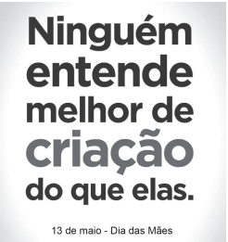
TEXTO II
Homenagem ao Dia das Mães 2012. Disponível em: www.comunicacao.com. Acesso em: 3 ago. 2012 (adaptado)
Os dois textos apresentados versam sobre o tema criatividade. O Texto I é um resumo de caráter científico e o Texto II, uma homenagem promovida por um site de publicidade. De que maneira o Texto II exemplifica o conceito de criatividade em publicidade apresentado no Texto I?

Slide 80
(A) Fazendo menção ao difícil trabalho das mães em criar seus filhos.
(B) Promovendo uma leitura simplista do papel materno em seu trabalho de criar os filhos.
(C) Explorando a polissemia do termo “criação”.
(D) Recorrendo a uma estrutura linguística simples.
(E) Utilizando recursos gráficos diversificados.
Disponível em: https://download.inep.gov.br/educacao_basica/enem/provas/2017/2017_PV_impresso_D1_CD1.pdf. Acesso em: 16 jul. 2024.

Slide 81
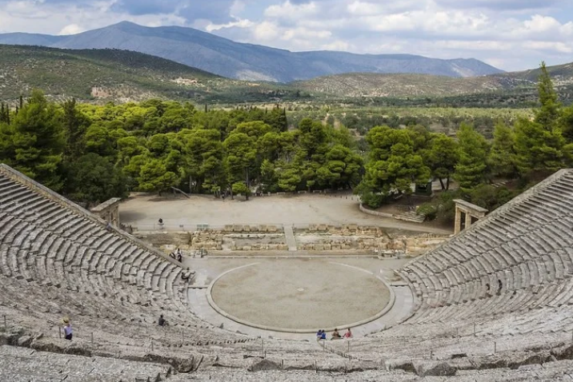
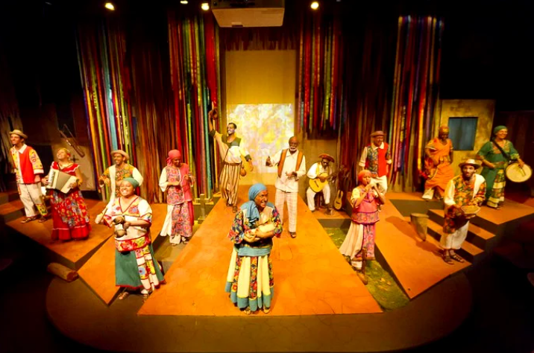
GRUPO DE ATIVIDADES 1
Semana 1
Contextualizando o gênero textual, o tema e o campo de atuação
1. Antes de ler os textos, vamos conversar? Observe as imagens.
Imagem 1 Imagem 2
Teatro de Epidauro, datado do séc IV a.C., na Grécia. Ele acomodava cerca de 14 mil pessoas
Cena de teatro em uma casa de espetáculos. Na imagem, encenação de Morte e Vida Severina, de João Cabral de Melo Neto

Slide 82
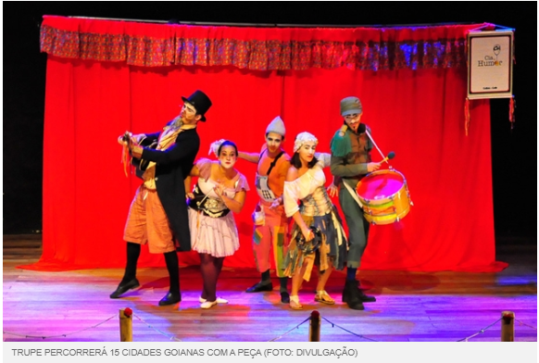
Imagem 3
Disponível em: https://www.todamateria.com.br/história-do-teatro/. Acesso em: 24 jul.2024.
Disponível em: https://www.aredacao.com.br/cultura/208337/peca-%E2%80%98o-sumico-da-carroca-passa-por-goiania-e-mais-14-cidades. Acesso em: 24 jul. 2024.

Slide 83
- O que você observa nessas imagens?
- A imagem 1 é de um Teatro do séc IV a.C., na Grécia. O que chama a sua atenção nessa imagem?
- Na imagem 2 e na 3 há um palco e aparecem atores encenando peças teatrais. Você sabe o que são peças teatrais?
- Você já foi ao Teatro para assistir a uma peça? Como foi essa experiência?
- A imagem 3 mostra uma peça teatral intitulada: “O Sumiço da Carroça”. Com base nesse título você imagina que essa peça vai falar sobre o quê?

Slide 84
Conhecendo o gênero textual
Texto teatral, ou dramático, é aquele produzido para ser representado (encenado). Os textos teatrais são, portanto, peças de teatro escritas por dramaturgos e dirigidos por produtores teatrais e, em sua maioria, fazem parte do gênero narrativo. O texto teatral apresenta enredo, personagens, tempo, espaço e pode estar dividido em atos, que representam os diversos momentos da ação, por exemplo, a mudança de cenário e/ou de personagens. De tal modo, o texto teatral possui características peculiares e se distancia de outros tipos de texto pela principal função que lhe é atribuída: a encenação. Dessa forma, ele apresenta diálogo entre as personagens e algumas observações no corpo do texto sobre espaço, cena, ato e personagens. Assim, os textos teatrais são produzidos para serem representados e não contados. O teatro é uma modalidade artística que surgiu na antiguidade. Na Grécia antiga, eles possuíam uma importante função social, donde os espectadores esperavam pelo momento da apresentação, que poderia durar um dia inteiro. Disponível em:https://www.todamateria.com.br/texto-teatral/. Acesso em 24 de jul. 2024.

Slide 85
Informações sobre o gênero texto dramático: pode ter apenas função literária, mas seu principal objetivo é ser encenado. É dessa maneira que o gênero se mantém “vivo e atual”, pois cada nova encenação pode trazer algo diferente, tendo em vista quem atua, quem dirige e quem vai assistir à apresentação. Justamente porque as pessoas vão ao teatro para "assistir" alguma coisa, o texto dramático conta com muitos elementos visuais, descritos em marcas cênicas (também conhecidas como “didascálias” ou “rubricas”). Essas marcas podem orientar quanto a ambientação, cenário, iluminação, roupas, gestos, vozes das personagens, entre outros... Em geral, esse é um texto sem narrador e é comum que a obra seja, em sua maior parte, dialogada. Outra característica do gênero é a “concentração no conflito” ou no “drama” como o próprio nome anuncia, para isso o antagonismo na construção dos personagens é importante, bem como a expectativa gerada com o desenlace do conflito. O drama também tem por objetivo “presentificar o instinto de jogo da condição humana” ou seja o lúdico, as regras, o esforço e a colaboração para a encenação estão presentes nas peças e nos “jogos teatrais”. Por último, vale lembrar que o “teatro é teatro” e que as emoções e encenações são apenas representações da realidade, sugerindo um exercício de reflexão, posicionamento e de ampliação do universo cultural e social dos alunos. (adaptado do texto "Encenar e ensinar – o texto dramático na escola" de Rosemari Calzavara) Disponível em: https://novaescola.org.br/planos-de-aula/fundamental/4ano/lingua-portuguesa/voce-conhece-e-o-genero-dramatico/2913. Acesso em: 25 jul.2024

Slide 86
Para saber mais! Características do gênero dramático Texto em forma de diálogos. / Dividido em atos e cenas./ Presença das rubricas — descrições do espaço e/ou da situação antes de cada ato./ Sequência da ação dramática geralmente constituída de exposição, conflito, complicação, clímax, desfecho. Elementos do texto dramático Protagonista: personagem central da ação dramática./ Antagonista: personagem que se opõe ao protagonista./ Coro: conjunto de atores que comentam a ação ao longo da peça. / Catarse: do grego, significa “purificação”, purgação experimentada pelo público de uma tragédia, o qual poderia apaziguar suas angústias internas por meio das emoções representadas nas cenas. Tipos de textos dramáticos - Na Grécia Antiga, dois tipos de textos dramáticos eram produzidos: a tragédia e a comédia. [...] Características da tragédia Tom sério, solene. / O protagonista enfrenta grandes dificuldades. / Linguagem mais formal. / Estrutura composta por ação inicial feliz, mas que tem um desfecho fatal. / Presença de personagens nobres: reis, príncipes, que sofrem o destino imposto pelos deuses do Olimpo.

Slide 87
Características da comédia Tom cômico, ridículo. / Temática ligada ao cotidiano, com foco na sátira da sociedade e dos vícios humanos. / Linguagem mais coloquial./ Estrutura composta por uma situação inicial complicada, mas que acaba em final feliz. / Presença de personagens estereotipados, os quais simbolizam defeitos humanos, tais como a avareza, a mesquinhez etc. /Tragicomédia. / Modalidade teatral em que se misturam elementos trágicos e cômicos. Significava, também, quando surgiu, a mistura de elementos da realidade e da imaginação. Farsa Pequena peça teatral, caracterizada pelo teor ridículo e caricatural, que critica a sociedade e seus hábitos. Disponível em: https://brasilescola.uol.com.br/literatura/genero-dramatico.htm. Acesso em: 25 jul. 2024 (adaptado)

Slide 88
Leia os textos.
Sinopse
Uma trupe de mambembes acaba de chegar à cidade, e, como em todos os lugares por onde passa, apresenta suas peças ao grande público. No repertório, disponibilizado como em um cardápio, está a obra de William Shakespeare. Numa de suas apresentações, a carroça usada para viajar de uma cidade a outra, some. Acontece que o chefe dos comediantes descobre-se milionário, por causa de um bilhete premiado encontrado em sua tralha, e isso causa uma reviravolta na vida dos mambembes. Mas com tanta confusão que se segue, é pouco provável que os sonhos se realizem, deixando o desespero abater a todos e os sonhos de uma vida melhor se despedaçar ao chão.
Serviço - Peça Teatral: “O Sumiço da Carroça”, do Grupo Carroça / Direção: Samuel Baldani / Comédia, 50 minutos, Livre, Teatro de rua/ Entrada gratuita [...]
Disponível em: https://goias.gov.br/cultura/apos-dez-anos-em-cartaz-espetaculo-o-sumico-da-carroca-encerra-temporada-de-apresentacoes/. Acesso em: 25 jul.2024 (adaptado).

Slide 89
Para saber mais! Os atores que integram o grupo vieram de uma formação teatral (CEP Basileu França e Universidade Federal (EMAC/UFG) e possuem em seus históricos, enquanto coletivo, um trabalho contínuo de pesquisa em comédia italiana, como a commedia dell’arte, que estreou ao grande público em 2011, na forma da peça-pesquisa intitulada “O Sumiço da Carroça”.
O Grupo Carroça lançou em 2024, uma turnê gratuita de circulação do espetáculo O sumiço da Carroça, com apresentação na Assembleia Legislativa de Goiás. Esse projeto contou com o apoio financeiro de Goiás, por meio do Programa de Incentivo à Cultura – Goyazes operacionalizado pela Secretaria de Estado da Cultura (Secult). A iniciativa objetivou contribuir para a formação de plateia, promoção e democratização do espetáculo. A turnê passou pelas praças das quinze cidades que compõem a região da antiga estrada de Ferro Goyaz. [...]
Disponível em: https://agenciacoradenoticias.go.gov.br/117305-grupo-carroca-leva-espetaculo-gratuito-a-regiao-da-antiga-estrada-de-ferro-de-goyaz. Acesso em: 15 ago. 2024.

Slide 90


Slide 91
Caneva 1 – Prólogo – Os cômicos – Apresentação
Cena 1 – Apresentação da trupe e seus personagens
Música: Deu boa tarde, deu boa noite. Apresentação da trupe.
Seu Tadeu: Certamente não sabeis quem somos.
Capitão Angu: Nem de onde viemos.
Maricotinha: Pois bem. Estamos aqui para lhes contar.
Bela: Meu nome é Isabela! Mas pode me chamar de Bela!
Capitão Angu e Caroço: Muito Bela!
Maricotinha: Meu nome é Maricota! Mas pode me chamar de Maricota mesmo!
Caroço: Ô muie danada!! [...]
Maricotinha: Lavo, passo e cozinho pra esse bando de folgado aí ó.

Slide 92
Capitão Angu: Eu sou o Capitão Angu! Defendo essa trupe com muita coragem e bravura de qualquer ameaça que apareça na minha frente porque eu sou é muito bravo! (todos na ponta dos pés o assustam.) Ai!
Seu Tadeu: Toma vergonha rapaz! (Joga-o no chão) Eu.
Maricotinha: Avarento!
Seu Tadeu: Sou Sr. Tadeu.
Capitão Angu: Mão de vaca!
Seu Tadeu: O chefe dessa trupe de comediantes.
Caroço: Pão duro!
Seu Tadeu: ... e mantenho esses artistas para levar a alegria da comédia a cada um de vocês.
Caroço: Eu sou o caroço! Carroça mala e puxo carroça pra cima e pra baixo. E tô numa fome!
Seu Tadeu: Como dissemos, somos uma trupe de comediantes. Viajamos o país afora de carroça, fazendo graça com aqueles que nos passam para trás ao invés de nos agraciarem com essas poucas moedinhas que deixam cair pelos buracos da calça.

Slide 93
Capitão Angu: Mas é importante dizer que almejamos o tão agraciado aplauso que enobrece nossas almas ...
Bela: E enche nossos corações de felicidade.
Seu Tadeu: Só que como precisamos comer, vestir e viajar. Portanto não se faça de rogado quando no fim da peça quiser nos agradar com aquela moedinha que você tem aí no fundo do bolso nem que seja para ...
Caroço: Nem que seja para mantermos nossos estômagos rasos com um bom prato de arroz com pequi.
Seu Tadeu: Ah, quase me esqueci de dizer. Somos de Goiânia, Capital de Goiás e...
Caroço: Quando eu quero mais eu vou pra Goiás!
Seu Tadeu: E Pequi...
Caroço: E pequi é uma comida típica de nossa região.
Seu Tadeu: Só que isso nem vem ao caso neste momento.

Slide 94
Capitão Angu: E como vocês, serão nossos mecenas nesta noite.
Bela: Nossos patrocinadores.
Maricotinha: Daremos a vocês o direito de escolherem a peça que querem assistir.
Seu Tadeu: E sabem o que temos no nosso cardápio hoje? Sir William Shakespeare. Vocês poderão escolher entre Romeu e Julieta...
Bela: As cenas românticas da mais antiga história de amor de todos os tempos.
Seu Tadeu: Ou também poderão ver Hamlet.
Maricotinha: Um conflito existencial de um príncipe, que resolve vingar a morte do pai.
Capitão Angu: Ser ou não ser! Eis a questão!
Encontram uma maneira de escolherem a peça. Improvisação. O público escolhe. Começa a peça.
Todos: Então... com vocês! Romeu e Julieta! (ou Hamlet)

Slide 95
Ato 1 – Romeu e Julieta
PRIMEIRO ATO: (Baile de máscaras)
Narrador – (Cornetas) Primeiro ato de Romeu e Julieta. Na bela Verona, duas famílias iguais na dignidade, levados por antigos rancores, desencadeiam novos conflitos, manchando de sangue as ruas do lugar. É no berço dessas famílias rivais que nasceu um par de amantes, Romeu Montequio e Julieta Capuleto, que enterram com sua morte a constante fúria de seus pais. Numa noite estrelada um grande baile de máscaras na casa dos Capuletos conta com a presença inesperada de dois Montequis.
Romeu (Caroço) – Benvólio, é melhor disfarçar com um discurso ou entramos sem nenhuma explicação?
Benvólio (Capitão Angu) – Ora, Romeu, discurso não vai bem hoje em dia. Entramos de uma vez. Basta fazer uma mesura e começamos a dançar.

Slide 96
Romeu (Caroço) – Deem-me algo para cobrir o rosto.
Benvólio (Capitão Angu) – Qualquer coisa, lá dentro faça bom uso das pernas. (em outro plano)
Ama (Seu Tadeu) – Julieta! Vê-la casada é meu maior desejo.
Julieta (Maricota) – Uma honra com que nunca sonhei.
Ama (Seu Tadeu) – Moças de respeito mais jovens que você já são mães de família. Hoje terá um lindo baile, quem sabe você não encontra um amor...
Julieta (Maricota) – vou procurar olhar.
(Dançam. Romeu e Julieta se encontram)
...ou seguindo a escolha do público
Ato 1 – Hamlet
PRIMEIRO ATO: (O Espectro fala a Hamlet)

Slide 97
Narrador – (Entra Hamlet) Elsinor, Reino da Dinamarca. O Jovem príncipe Hamlet, assiste em luto ao casamento de sua mãe Gertrudes com seu Tio Claudius, que na ocasião é coroado Rei.
(Entram Claudios e Gertrudes que são coroados e saem)
Rainha (Bela) – Hamlet, meu filho, arranca de ti essa coloração noturna e olha PC com olhar de amigo o Rei da Dinamarca.
Rei (Seu Tadeu) – Querido sobrinho e agora também filho Hamlet, por que estas nuvens sombrias ainda pairam sob seu semblante? Hamlet – Mais do que sobrinho. Muito menos que filho... Me protejo Senhor, por estar tão perto do sol.
Rainha (Bela) – chega de andar com os olhos abaixados procurando seu nobre pai no pó inutilmente. Tudo que vive, morre, atravessando a vida para a eternidade.
Narrador – Após o casamento, Hamlet recebe a visita do fantasma de seu pai.
Espectro (Caroço) – Hamlet! Contaram por aí que, adormecido em meu pomar, fui mordido por uma serpente e todos os ouvidos da Dinamarca foram covardemente enganados; mas tu sabes, nobre jovem, que a serpente que tirou a vida de teu pai carrega agora sua coroa.

Slide 98
Hamlet (Capitão Angu) – Ó, Minha alma profética! Meu tio!
Espectro (Caroço) – (Voz) Sim! Aquela besta adúltera... privou-me a um só tempo da vida, da coroa e da rainha! (Sai) Hamlet (Capitão Angu) – Ó vilão. Maldito e sorridente vilão! Eis aí, tio, o que realmente és. Quero que das tábuas de minha memória se apaguem todas as lembranças triviais. [...]
(Sai Hamlet)
Caneva 2 – Os Cômicos – O resultado da loteria
Cena 2 – O resultado do jogo do bicho

Slide 99
Seu Tadeu: (entra conferindo contas) Ah, meudivinopadeterno. IPTU, IPVA, ICMS, ISSQN, (no meio uma foto de uma de suas mulheres) Opa, essa aqui não! Gasta um dinheirão, mas compensa! (Beija e guarda) IPASGO, Imposto de Renda. Ô meu Deus! [...] Como que faz pra pagar esse tanto de dívida? (joga pra cima) com uma merreca de dinheiro? Como que um artista sobrevive desse jeito? Ainda mais levando nas costas uma carroça cheia de cenário e figurino e mais quatro comediantes. Eu preciso arrumar um solução. Mas qual? Ficar rico!? Como!? [...] Se pelo menos eu soubesse fazer outra coisa... (acha o bilhete) opa. Opa. Opa. Parece que achei a solução de todos os meus problemas. Ou o começo de todos eles. (Raspa o bilhete e fica atônito. Em câmera lenta começa a gritar até soltar altos brados de felicidade.) Ganhei. Ganhei. Ganhei!
Capitão Angu: O quê!?
Maricotinha: O que foi Seu Tadeu!?
Caroço: Que gritaria é essa, gente!?
Seu Tadeu: Opa nada não!

Slide 100
Bela: Como nada tio! O senhor tava numa gritaria danada agora, que eu até assustei!
Seu Tadeu: Ah eu tava eh!?
Capitão Angu: Tava sim senhor!
Seu Tadeu: Ah gente que tentação. Era mesmo... Era sei lá, eu gritando: Sonhei! Sonhei! Pode todo mundo ir trabalhar! (Saem. Maricotinha à espreita espiona).
[...]
Curiosidade: O canevas é o resumo (o roteiro*) de uma peça, para as improvisações dos atores, em particular na Commedia dell'arte*.
Disponível em: https://dicionariodeteatro.blogspot.com/2010/08/canevas.html. Acesso em: 15 ago. 2024.

Slide 101
Para saber mais! Estrutura do gênero dramático Os autores dos textos do gênero dramático são chamados de dramaturgos que, junto aos atores (que encenam o texto), são os emissores e, por sua vez, os receptores são o público. Assim, os textos dramáticos, além de serem constituídos de personagens (protagonistas, secundárias ou figurantes), são compostos pelo espaço e pelo tempo. Geralmente, os textos destinados ao teatro possuem uma estrutura interna básica, a saber: Apresentação: faz-se a exposição tanto dos personagens quanto da ação a ser desenvolvida. / Conflito: o momento em que surge as peripécias da ação dramática. / Desenlace: Momento de conclusão, encerramento ou desfecho da ação dramática. Além da estrutura interna inerente ao texto dramático, tem-se a estrutura externa do gênero dramático, tal qual os atos e cenas, de forma que o primeiro corresponde à mudança dos cenários necessários para a representação, enquanto o segundo, designa as mudanças (entrada ou saída) dos personagens. Observe que cada cena corresponde a uma unidade da ação dramática. Disponível em: https://www.todamateria.com.br/genero-dramatico/. Acesso em: 25 jul. 2024 (adaptado).

Slide 102
2. O Sumiço da Carroça é um texto dramático (teatral), principalmente por
( ) ter mudança de cenários e/ou personagens.
( ) ser um texto (uma peça) que foi escrito(a) para ser encenado(a).
( ) não ter concentração no conflito, por isso não há expectativa para ocorrer o desenlace.
( ) apresentar enredo, personagens, tempo, espaço, apresenta diversos momentos de ação.
( ) apresentar diálogo entre as personagens e algumas observações no corpo do texto sobre cena, espaço, ato e personagens.
( ) apresentar as “rubricas”, ou seja, “didascálias”(elementos visuais, marcas que orientam quanto à ambientação, iluminação, cenário, roupas, gestos, vozes das personagens entre outros aspectos).
3. O texto introdutório, que aparece antes da peça “O Sumiço da Carroça”, é um “prólogo”, isto é, escrita preliminar, introdução. A finalidade do prólogo é contextualizar o enredo. Transcreva do texto introdutório (prólogo) uma parte que melhor resume a apresentação peça.

Slide 103
4. O texto dramático é um dos gêneros literários. Ele está relacionado a textos escritos para serem encenados por atores. Assim, uma peça teatral é dividida em atos e cenas, além de apresentar rubricas e falas das personagens. As “rubricas”, ou seja, as marcações cênicas apresentam instruções para que atores e diretores desenvolvam, produzam o espetáculo. Retire do Ato 1 – Romeu e Julieta exemplos de ‘rubricas’.
5. No trecho “Ama – Julieta! Vê-la casada é meu maior desejo.”, o termo destacado está substituindo qual palavra?

Slide 104
GRUPO DE ATIVIDADES 2
Ampliando os conhecimentos
6. No texto dramático, além das instruções (marcas cênicas, rubricas), há também indicações das personagens e de suas falas. Esse gênero textual é produzido para ser encenado em um palco. A ação transcorre por meio das falas dos atores e de seu deslocamento no cenário. Dessa forma, o texto teatral é, normalmente, o primeiro passo para a realização de um espetáculo, pois é um projeto a ser posto em prática. Retire do Ato 1 – Hamlet um fragmento que mostra ações de fala e comportamento acontecendo no palco.
7. Sublinhe no trecho as expressões que mostram subjetividade (referem-se ao universo interno e perceptivo de uma das personagens).
“Caroço: Eu sou o caroço! Carroça mala e puxo carroça pra cima e pra baixo. E tô numa fome!”

Slide 105
8. No fragmento “Capitão Angu: Eu sou o Capitão Angu! Defendo essa trupe com muita coragem e bravura de qualquer ameaça que apareça na minha frente porque eu sou é muito bravo!” , predomina qual função da linguagem? Justifique.
9. O texto dramático “O Sumiço da Carroça” é uma
( ) comédia, por apresentar um tom cômico, com uma linguagem mais informal.
( ) tragédia, por apresentar um tom sério e sereno, com uma linguagem mais formal.
( ) farsa, por apresentar um teor ridículo e caricatural criticando os hábitos da sociedade.

Slide 106
GRUPO DE ATIVIDADES 3
Semana 2
Sistematizando os conhecimentos
Leia o texto.
Goiás É Mais
Bruno e Marrone
Deus me deu a chance de andar pelo mundo
De voar bem alto, mergulhar bem fundo
Já domei leão, já brinquei na neve
China e Japão eu disse até breve
Esse é meu país sem comparação
Já tem o formato do coração
Todo canto é lindo pra mim tanto faz
Quando eu quero mais
Eu vou pra Goiás [...]
Disponível em:https://www.letras.mus.br/bruno-e-marrone/44676/. Acesso em 26 jul. 2024.

Slide 107
10. Depois de ler a letra da música atente para os versos “Quando eu quero mais / Eu vou pra Goiás” e estabeleça uma relação com o fragmento do prólogo (introdução):
“Caroço: Quando eu quero mais eu vou pra Goiás!”. Observe que há a presença explícita de um texto dentro de outro. Assim, tem-se uma
( ) intertextualidade ( ) argumentatividade
11. "Ser ou não ser, eis a questão" (em inglês, To be or not to be, that is the question) é a famosa frase dita por Hamlet durante o monólogo da primeira cena do terceiro ato na peça homônima de William Shakespeare. Ser ou não ser é exatamente isto: existir ou não existir ou viver ou morrer. Em o “Sumiço da Carroça”, na escrita inicial (prólogo) há uma intertextualidade referente a essa célebre frase, transcreva-a.

Slide 108
Hamlet, o Príncipe da Dinamarca, obra dramática shakespereana mais adaptada e encenada nos palcos de todo o mundo, é hoje uma das mais importantes e renomadas tragédias do dramaturgo inglês William Shakespeare. Ela foi provavelmente escrita entre 1599 e 1602, mas não há até hoje uma data comprovada da gênese deste clássico da dramaturgia. [...] Disponível em: https://www.infoescola.com/livros/hamlet/#google_vignette. Acesso em: 26 jul. 2024. Romeu e Julieta é um clássico da literatura mundial. Ele foi escrito pelo dramaturgo William Shakespeare e mostra a história de amor entre dois jovens de famílias rivais. “Romeu e Julieta” é uma famosa peça teatral do Classicismo, considerada um clássico da literatura mundial. E mostra a trágica história de amor entre Romeu e Julieta, membros de famílias rivais, na Itália do século XVI. Após se apaixonarem perdidamente, os dois jovens, em uma tentativa de serem felizes no amor, acabam morrendo. [...] Disponível em: https://brasilescola.uol.com.br/historia/romeu-julieta-romance-ou-historia.htm. Acesso em: 26 jul.2024.

Slide 109
12. A intertextualidade faz referência à presença de elementos formais ou semânticos de textos, já produzidos, em uma nova produção textual. Em outras palavras, refere-se aos textos que apresentam, integral ou parcialmente, partes idênticas, ou semelhantes de outros textos produzidos anteriormente. A intertextualidade é presente em diferentes gêneros textuais, mas tem um espaço privilegiado nos gêneros artísticos. Nesses contextos, ela é utilizada, também, como ferramenta de inspiração e criatividade, uma vez que provoca uma ressignificação de textos já conhecidos, em novos contextos. O texto dramático, “O Sumiço da Carroça” faz intertextualidade e interdiscursividade com a célebre obra “Romeu e Julieta” e também faz referência a “Hamlet”. Por meio dessa relação entre os textos, esses intertextos permitem uma ampliação do sentido, na medida em que cria novas possibilidades e desloca sentidos. Transcreva do texto, em estudo, fragmentos que fazem referência às obras ‘Hamlet’ e ‘Romeu e Julieta’.

Slide 110
13. QUESTÃO 100 – (ENEM - 2009)
Estudante, para chegar à resposta da questão 100 (Enem), além da leitura analítica do texto, é necessário considerar o gênero textual, bem como compreender o enunciado: “Considerando o texto e analisando os elementos que constituem um espetáculo teatral, conclui-se que”, é importante atentar para palavras/expressões-chave como: ‘os elementos que constituem um espetáculo teatral’. É necessário refletir que a construção de um texto teatral pode desenvolver-se a partir de outros gêneros textuais.

Slide 111
Gênero dramático é aquele em que o artista usa como intermediária entre si e o público a representação. A palavra vem do grego drao (fazer) e quer dizer ação. A peça teatral é, pois, uma composição literária destinada à apresentação por atores em um palco, atuando e dialogando entre si. O texto dramático é complementado pela atuação dos atores no espetáculo teatral e possui uma estrutura específica, caracterizada: 1) pela presença de personagens que devem estar ligados com lógica uns aos outros e à ação; 2) pela ação dramática (trama, enredo), que é o conjunto de atos dramáticos, maneiras de ser e de agir das personagens encadeadas à unidade do efeito e segundo uma ordem composta de exposição, conflito, complicação, clímax e desfecho; 3) pela situação ou ambiente, que é o conjunto de circunstâncias físicas, sociais, espirituais em que se situa a ação; 4) pelo tema, ou seja, a ideia que o autor (dramaturgo) deseja expor, ou sua interpretação real por meio da representação.
COUTINHO, A. Notas de teoria literária. Rio de Janeiro: Civilização Brasileira, 1973 (adaptado)

Slide 112
Considerando o texto e analisando os elementos que constituem um espetáculo teatral, conclui-se que
a criação do espetáculo teatral apresenta-se como um fenômeno de ordem individual, pois não é possível sua concepção de forma coletiva.
o cenário onde se desenrola a ação cênica é concebido e construído pelo cenógrafo de modo autônomo e independente do tema da peça e do trabalho interpretativo dos atores.
o texto cênico pode originar-se dos mais variados gêneros textuais, como contos, lendas, romances, poesias, crônicas, notícias, imagens e fragmentos textuais, entre outros.
o corpo do ator na cena tem pouca importância na comunicação teatral, visto que o mais importante é a expressão verbal, base da comunicação cênica em toda a trajetória do teatro até os dias atuais
a iluminação e o som de um espetáculo cênico independem do processo de produção/recepção do espetáculo teatral, já que se trata de linguagens artísticas diferentes, agregadas posteriormente à cena teatral.
Disponível em: https://download.inep.gov.br/educacao_basica/enem/provas/2009/dia2_caderno6_cinza.pdf. Acesso em: 31 jul. 2024.

Slide 113
Estudante, para chegar à resposta da questão 116 (Enem), além da leitura analítica do texto, é necessário considerar o gênero textual, bem como compreender o enunciado: “Considerando-se as características do Teatro do Oprimido apresentadas, conclui-se que”. Considere a expressão-chave: ‘características do Teatro do Oprimido’. A obra teatral apresenta uma linguagem inovadora, com a finalidade de possibilitar ao cidadão espectador uma visão mais nítida de sua própria realidade. Ao encenar fatos do próprio cotidiano e usar uma linguagem não diferenciada da de um cidadão comum, por meio do jogo teatral, o indivíduo (ator e espectador) é passível de interagir, de modo interpretativo e reflexivo, a situação vivida.
14. QUESTÃO 116 – (ENEM - 2009)

Slide 114
Teatro do Oprimido é um método teatral que sistematiza exercícios, jogos e técnicas teatrais elaboradas pelo teatrólogo brasileiro Augusto Boal, recentemente falecido, que visa à desmecanização física e intelectual de seus praticantes. Partindo do princípio de que a linguagem teatral não deve ser diferenciada da que é usada cotidianamente pelo cidadão comum (oprimido), ele propõe condições práticas para que o oprimido se aproprie dos meios do fazer teatral e, assim, amplie suas possibilidades de expressão. Nesse sentido, todos podem desenvolver essa linguagem e, consequentemente, fazer teatro. Trata-se de um teatro em que o espectador é convidado a substituir o protagonista e mudar a condução ou mesmo o fim da história, conforme o olhar interpretativo e contextualizado do receptor.
Companhia Teatro do Oprimido. Disponível em: www.ctorio.org.br. Acesso em: 1 jul. 2009 (adaptado).

Slide 115
Considerando-se as características do Teatro do Oprimido apresentadas, conclui-se que
esse modelo teatral é um método tradicional de fazer teatro que usa, nas suas ações cênicas, a linguagem rebuscada e hermética falada normalmente pelo cidadão comum.
a forma de recepção desse modelo teatral se destaca pela separação entre atores e público, na qual os atores representam seus personagens e a plateia assiste passivamente ao espetáculo.
sua linguagem teatral pode ser democratizada e apropriada pelo cidadão comum, no sentido de proporcionar-lhe autonomia crítica para compreensão e interpretação do mundo em que vive.
o convite ao espectador para substituir o protagonista e mudar o fim da história evidencia que a proposta de Boal se aproxima das regras do teatro tradicional para a preparação de atores.
a metodologia teatral do Teatro do Oprimido segue a concepção do teatro clássico aristotélico, que visa à desautomação física e intelectual de seus praticantes.
Disponível em: https://download.inep.gov.br/educacao_basica/enem/provas/2009/dia2_caderno6_cinza.pdf. Acesso em: 31 jul. 2024.

Slide 116
PRODUÇÃO TEXTUAL
HORA DE PRODUZIR!
1. A charge é um gênero textual jornalístico que centrado em questões atuais, reflete o posicionamento editorial do jornal ou veículo de comunicação. Nela, é utilizada uma imagem como representação visual de fatos recentes, geralmente, contextualizada por uma ou mais notícias dentro do veículo. Comumente, são utilizadas personalidades e figuras públicas, seus comportamentos são exagerados ou estilizados para a realização de uma crítica. Tem como característica a linguagem verbal e não verbal, humor, leitura crítica do cotidiano, atual, efêmero, precisa de contextualização, situações particulares e personagens públicas.

Slide 117
A sugestão é que você convide um(a) colega para que juntos criem uma charge sobre o tema: “A cibersegurança X os ataques cibernéticos.”, para ser publicada em um mural na sua escola. Para tanto, tenham um olhar crítico e apurado para os fatos e acontecimentos que envolvem esse assunto, a fim de terem um posicionamento frente a essa realidade. Antes da produção da charge atentem para: a criação de um “conceito” para a charge, isto é, encontrem uma forma visual de transmitir uma opinião ou mensagem de modo criativo e impactante. Em seguida, esbocem a charge em detalhes, posicionando as personagens e elementos do cenário. Não se preocupe com a “perfeição” neste momento, o foco deve estar na expressividade e na clareza da ideia. Após definir a composição, refine o desenho, aprimorando as formas e adicionando detalhes aos personagens e cenário. Assim, vocês precisam trabalhar nas expressões faciais e corporais das personagens, garantindo que elas transmitam a emoção e humor desejados. Definam as personagens que estarão presentes na charge e o cenário em que elas estarão inseridas. Essas personagens podem ser figuras públicas, estereótipos ou personificações de ideias.

Slide 118
O cenário deve complementar a mensagem e reforçar o contexto da charge. Pensem como as personagens vão interagir entre si e com o ambiente para criar uma narrativa visual coerente. Com o desenho refinado, façam o processo de inking, isto é, passem a limpo o desenho. A sugestão é que vocês acrescentem texto (linguagem verbal) a sua charge, seja na forma de diálogos entre personagens, título ou legenda. A escrita deve ser resumida e integrada ao desenho, complementando a mensagem visual. Na finalização da charge, use cores e sombras.
2. Leia a coletânea a seguir.
Coletânea

Slide 119
Texto I
[...]
O que significa cibersegurança?
A palavra “cibersegurança” é a união dos termos “ciber” (que vem de cibernética, ou seja, o uso de tecnologia e sistemas de controle automáticos) e “segurança”.
A cibersegurança consiste na prática de proteger redes, sistemas, dispositivos, softwares e dados sensíveis contra ataques cibernéticos, ameaças virtuais e acessos não autorizados.
Por meio de ações ou tecnologias, a cibersegurança tem como objetivo garantir a confiabilidade, integridade e confidencialidade de informações digitais, além de assegurar a disponibilidade de sistemas mesmo diante de vulnerabilidades que tentem negar o serviço.

Slide 120
Outras missões de proteção envolvem a autenticidade e o não repúdio, uma vez que a segurança cibernética verifica a identidade de usuários e assegura que as partes envolvidas não possam negar a autenticidade de uma ação.
E além da prevenção e do combate contra ataques cibernéticos, a cibersegurança também pode ter o papel de reparar ou restaurar a integridade de sistemas que sofreram ataques ou invasões.
O que é uma vulnerabilidade cibernética?
Vulnerabilidade cibernética refere-se a qualquer falha em redes ou sistemas que podem ser exploradas por cibercriminosos. Essas brechas podem permitir que hackers executem ações não autorizadas, acessem dados confidenciais ou mesmo derrubem o sistema.
Disponível em: https://tecnoblog.net/responde/o-que-e-ciberseguranca/. Acesso em: 31 jul. 2024.

Slide 121
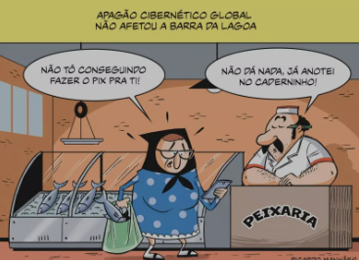
Texto II
Disponível em: https://ndmais.com.br/opiniao/charges/apagao-cibernetico-global-nao-afetou-a-barra-da-lagoa/. Acesso em: 31 jul. 2014.

Slide 122
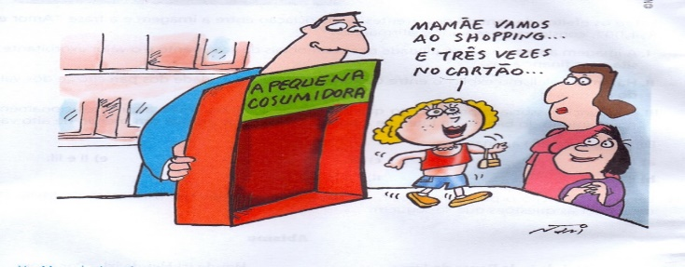
Semana 4
REVISITANDO A MATRIZ SAEB
Leia o texto.
Disponível em: http://4.bp.blogspot.com/-zGm7Xqy6EVk/VgnfDTlfNKI/AAAAAAAAJ2U/lCCAkHNpLmc/s1600/digitalizar0015.jpg. Acesso em: 1 ago. 2024.

Slide 123
1.Qual o tema do cartum?
(A) A boneca falante.
(B) A venda no shopping.
(C) O consumismo infantil.
(D) O entusiasmo da menina.
(E) O valor do cartão de crédito.

Slide 124
Leia o texto.
Tomate faz bem para o coração e prevenção de doenças, confirma pesquisa
Não importa a forma como você vai consumir, o mais importante é que o tomate ajuda o coração e tem função de prevenção contra doenças crônicas, diz estudo da Universidade de Portsmouth, Inglaterra.
Uma das hortaliças mais cultivadas em todo o mundo, o tomate, comprovadamente faz bem ao coração e age na prevenção de doenças crônicas.
[...]

Slide 125
Para gestantes, mais benefícios.
O alimento é rico em cromo, um mineral que reduz a resistência à insulina, facilitando o controle do diabetes gestacional. Mas há uma ressalva, durante a espera do bebê, o consumo pela gestante deve ser ajustado de acordo com possíveis sintomas de azia, desconfortos estomacais e flatulência, devido a acidez do ingrediente.
[...]
Disponível em: https://www.sonoticiaboa.com.br/2023/08/16/tomate-faz-bem-coracao-prevencao-doencas-pesquisa. Acesso em: 1 ago. 20024.

Slide 126
2. Qual é o benefício do tomate para as gestantes?
Prevenir doenças crônicas.
Melhorar os sintomas de asia.
Auxiliar na função do coração.
Reduzir a resistência à insulina.
Fortalecer o sistema imunológico.

Slide 127
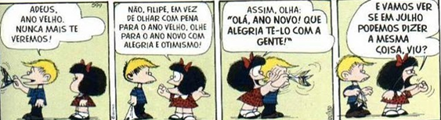
Leia o texto.
Disponível em: http://tirasdemafalda.tumblr.com/image/71864434935. Acesso em: 1 ago. 2024.

Slide 128
3. O ponto de interrogação, no último quadrinho, sugere
incerteza.
surpresa.
decepção.
expectativa.
constatação.

Slide 129
Leia o texto.
Gesso
Manuel Bandeira
Esta minha estatuazinha de gesso, quando nova
- O gesso muito branco, as linhas muito puras –
Mal sugeria a imagem de vida
(Embora a figura chorasse).
Há muitos anos tenho-a comigo.
O tempo envelheceu-a, carcomeu-a, manchou-a de pátina amarelo-suja.
Os meus olhos, de tanto a olharem,
Impregnaram-na da minha humanidade irônica de tísico.
Um dia mão estúpida
Inadvertidamente a derrubou e partiu.

Slide 130
Então ajoelhei com raiva, recolhi aqueles tristes fragmentos, recompus a figurinha que chorava.
E o tempo sobre as feridas escureceu ainda mais o sujo mordente da pátina...
Hoje este gessozinho comercial
É tocante e vive, e me faz agora refletir
Que só é verdadeiramente vivo o que já sofreu.
Disponível em: https://edisciplinas.usp.br/pluginfile.php/7555021/mod_resource/content/1/Manuel%20Bandeira%20-%20poemas.p. Acesso em: 1 ago. 2024.

Slide 131
4. A ação do tempo sobre a estátua infere que ela foi
(A) desencadeadora viva e inexpressiva de muitos aspectos da experiência de vida do eu lírico.
(B) responsável por danos que levaram uma obra de arte a perder sua pureza e vivacidade originais.
(C) transformadora de um simples objeto comercial em uma obra de arte que parece ter sido criada por um escultor genial.
(D) elemento que, juntamente com os danos causados por um acidente, dá vida e singularidade ao que era inexpressivo e vulgar.
(E) causadora irremediável do envelhecimento das coisas e da consequente desvalorização dos objetos pessoais mais valiosos.

Slide 132
Leia o texto.
Ambientalista resgata coruja e ela volta todos os dias para visitar
Um ambientalista teve uma grata surpresa depois de resgatar uma coruja que estava vivendo em um terreno abandonado: ela volta todos os dias para visitar ele!
O resgate de duas corujas da espécie Suindara foi feito por Samuel Maria, de Monte Alto (SP). O rapaz foi chamado para capturar dois filhotes que viviam na região, mas ele jamais imaginava que iria construir uma amizade diferente.
Samuel começou a alimentar as duas até que elas crescessem e retornassem para a natureza. Mas a Guardiã, apelido carinhoso dado a uma delas pelo ambientalista, decidiu que seu lugar era ali mesmo, perto de seu herói.[...]
Disponível em: https://www.sonoticiaboa.com.br/2023/07/28/ambientalista-resgata-coruja-volta-todos-dias-para-visitar. Acesso em: 1 ago.2024.

Slide 133
5. Samuel tenta não interagir muito com a coruja, porque ele
(A) encontrou a corujinha sem vida.
(B) alimentou a coruja até ela crescer.
(C) considerou que o lugar dela é na natureza.
(D) entendeu que iria construir uma amizade nova.
(E) explicou que ela gosta de fazer ninhos nas torres.

Slide 134
Leia o texto.
[...]
A navegação aérea e as comunicações dependem de serviços de rádio, que foram coordenados para minimizar a interferência desde a década de 1920.
A tecnologia digital usada hoje é muito mais avançada do que algumas das antigas tecnologias analógicas que eram utilizadas 60 anos atrás.
Pesquisas mostraram que os dispositivos eletrônicos pessoais podem emitir um sinal dentro da mesma faixa de frequência dos sistemas de navegação e comunicação da aeronave, criando o que é conhecido como interferência eletromagnética.
Mas em 1992, a Administração Federal de Aviação (FAA, na sigla em inglês) e a Boeing, em um estudo independente, investigaram o uso de dispositivos eletrônicos em interferências de aeronaves e não encontraram problemas com computadores ou outros dispositivos eletrônicos pessoais durante as fases não críticas do voo, como as decolagens e os pousos. [...]
Disponível em: https://www.cnnbrasil.com.br/internacional/entenda-por-que-e-preciso-ativar-o-modo-aviao-dos-celulares-durante-voo/. Acesso em: 1 ago. 2024.

Slide 135
6. Nos trechos: “A navegação aérea e as comunicações dependem de serviços de rádio, que foram coordenados para minimizar a interferência desde a década de 1920.” / “A tecnologia digital usada hoje é muito mais avançada do que algumas das antigas tecnologias analógicas que eram utilizadas 60 anos atrás.” Qual é o argumento predominante?
Senso comum.
Exemplificação.
Analogia histórica.
Causa/consequência.
Citação de autoridade.

Slide 136
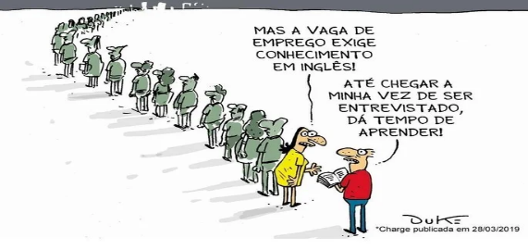
Leia o texto.
Disponível em: https://static.significados.com.br/foto/charge-o-tempo-cke.jpg. Acesso em: 1 ago. 2024.

Slide 137
7. Esse texto é uma charge, pois
(A) mostra com ironia acontecimentos atemporais presentes no dia a dia.
(B) aborda de modo reflexivo um fato ligado ao cotidiano de todas as pessoas.
(C) mostra uma sequência de quadros com críticas sociais para publicar na mídia.
(E) emite uma opinião a respeito do modo que as pessoas enfrentam o desemprego no país.
(D) conta uma história humorística sobre como as pessoas adquirem conhecimentos em inglês.

Slide 138
8. O humor nesse texto acontece, pois
(A) os candidatos à vaga de emprego estão em fila.
(B) as vagas de emprego são só para quem sabe inglês.
(C) sem saber inglês, as pessoas permanecem na fila de espera.
(D) sem saber inglês, o homem aguarda na fila para ser entrevistado.
(E) sem saber inglês, o homem acredita que com o tempo de espera ele aprenderá.

Slide 139
Leia o texto.
[...]
Para Doug Drury, professor de aviação na Central Queensland University, em uma época de comportamento cada vez mais desregrado dos passageiros, incluindo “fúria aérea”, o uso do telefone durante o voo pode ser outro gatilho que muda completamente a experiência da viagem.
O comportamento desregrado assume muitas formas, desde o incumprimento dos requisitos de segurança, como não usar o cinto de segurança, a altercações verbais com outros passageiros e tripulantes, a altercações físicas com passageiros e tripulantes, muitas vezes identificadas como “fúria aérea”.
Disponível em: https://www.cnnbrasil.com.br/internacional/entenda-por-que-e-preciso-ativar-o-modo-aviao-dos-celulares-durante-voo/. Acesso em: 1 ago. 2024.

Slide 140
9. Nos dois parágrafos, ao ser utilizada a expressão fúria aérea entre aspas mais de uma vez, há um “efeito de sentido”. Qual foi a intenção na utilização dessa expressão?
(A) Criticar o tipo de comportamento desregrado durante os voos.
(B) Apontar os possíveis gatilhos que mudam a experiência de voar.
(C ) Desestimular as altercações agressivas dos passageiros e tripulantes.
(D) Ignorar o uso do telefone durante o voo pelo fato de causar interferência.
(E) Mostrar ações dos passageiros por não quererem usar o cinto de segurança.

Slide 141
Leia o texto.
[...]
Um relatório publicado pela ONU nesta terça-feira alerta para o risco de uma crise global de escassez de água. De acordo com o documento, a escassez sazonal do recurso pode se tornar mais frequente na América do Sul e em outras partes do mundo.
A publicação foi feita um dia antes do início da Conferência da Água da ONU. Em entrevista coletiva, o editor-chefe do relatório, Richard Connor, afirmou que há incertezas diante de um cenário que aponta aumento de demanda e redução na disponibilidade de água.
"Se não resolvermos isso, definitivamente haverá uma crise global", afirmou.
De acordo com o relatório, o uso da água tem aumentado 1% ao ano, nos últimos 40 anos, em âmbito global. A estimativa é que a taxa de crescimento continue neste patamar até 2050. [...]
O relatório destaca que serão necessárias parcerias e cooperação para a água com o objetivo de evitar uma crise global. [...]
Disponível em: https://g1.globo.com/meio-ambiente/noticia/2023/03/21/relatorio-da-onu-aponta-risco-de-crise-global-por-escassez-de-agua.ghtml. Acesso em: 1 ago. 2024. (adaptado).

Slide 142
10. No texto o editor-chefe do relatório, defende a tese de que:
(A) O consumo de água aumentou no Oriente Médio.
(B) É necessário estabelecer mecanismos para evitar a crise global da água.
(C) As metas de 2030 para a água e saneamento das nações Unidas estão fora de rumo.
(D) É preciso parcerias e cooperação para a água com o objetivo de evitar uma crise global.
(E) O aumento de demanda e redução na disponibilidade de água sem resolução causará uma crise global.

Slide 143


